Slide 1
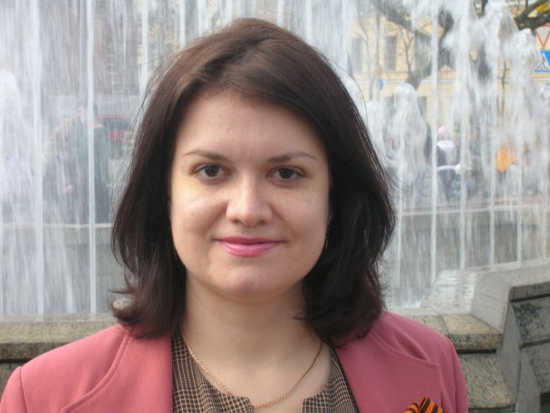
Районный конкурс педагогических достижений.
Номинация « Учитель здоровья»
Щербакова Наталия Григорьевна
Педагог дополнительного образования
Санкт-Петербург
2014-2015гг.

Slide 2
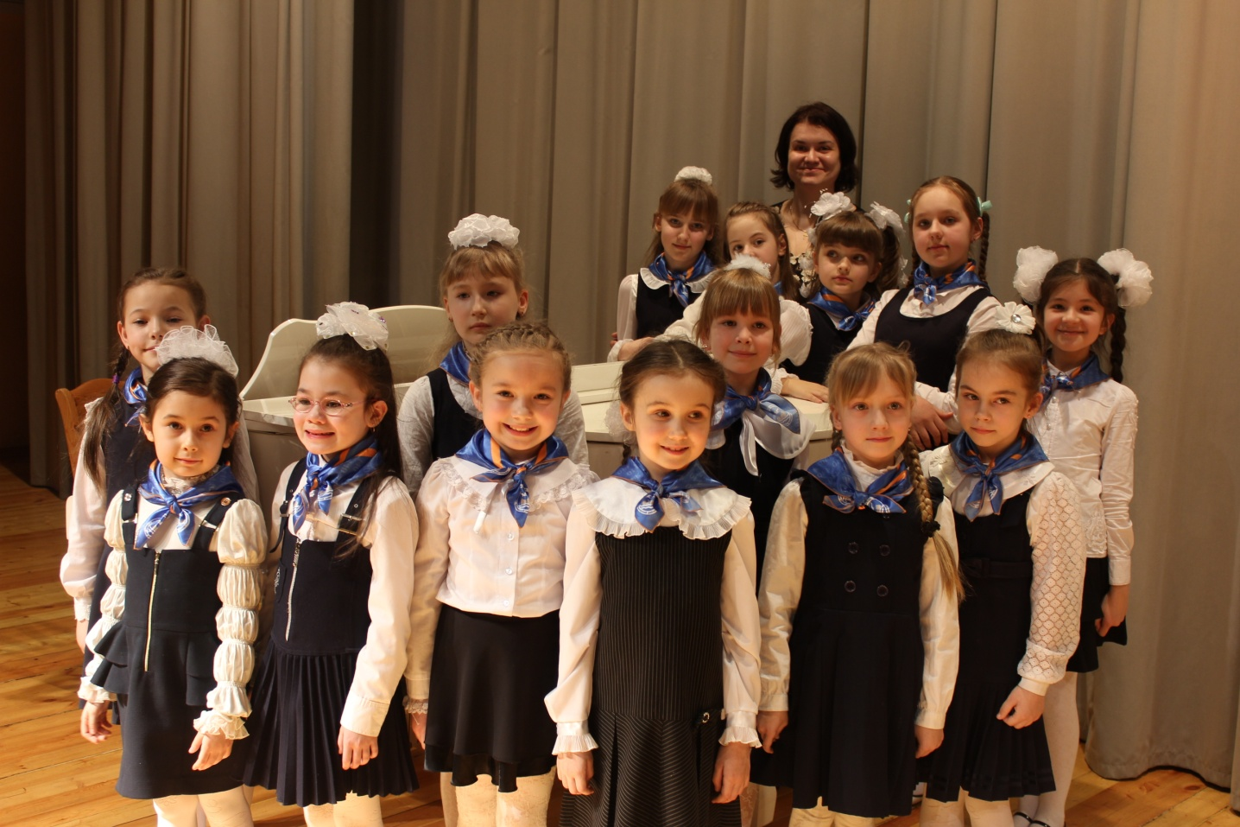
Пение помогает мне жить
Свою концепцию сложила я давно:
Равнение на успех – и свой, и детский.
Жить творчески нам свыше суждено.
Таков закон мой в жизни веский!

Slide 3
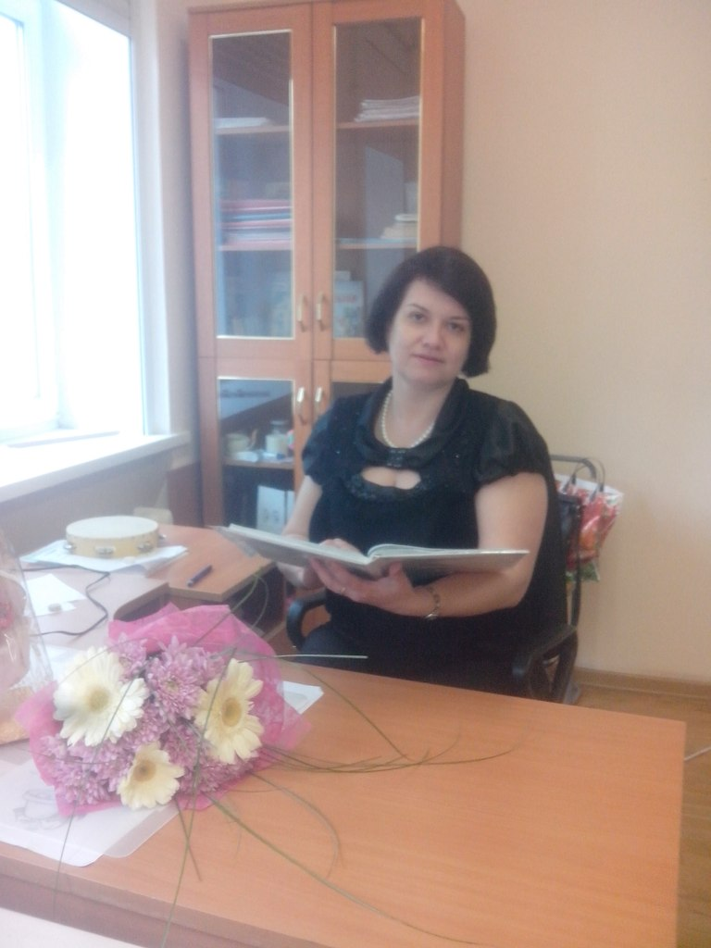
Щербакова
Наталия Григорьевна
Педагог дополнительного образования
высшей категории
ГБОУ
средняя общеобразовательная школа № 440
Приморского района
Санкт-Петербурга
имени П.В. Виттенбурга

Slide 4
Федеральный закон от 29.12.2012 № 273-ФЗ
"Об образовании в Российской Федерации» статья 75
Актуальность
Сегодня проблема, связанная с сохранением здоровья подрастающего поколения, стала вопросом государственной важности, так как современные школьники представляют собой основной трудовой потенциал населения, здоровье которого-индикатор благополучия страны.
«Дополнительное образование детей и взрослых направлено на формирование и развитие творческих способностей детей и взрослых, удовлетворение их индивидуальных потребностей в интеллектуальном, нравственном и физическом совершенствовании, формирование культуры здорового и безопасного образа жизни, укрепление здоровья, а также на организацию их свободного времени.»

Slide 5
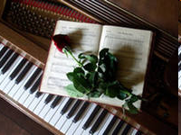
Поддержание здорового образа жизни посредством хорового пения, как. эффективного способа воспитания творческой личности ребенка.
Цель
Смысл
Принципы
1. Спуститься с высот своих знаний до незнания ученика и вместе с ним совершить восхождение..
2. Быть честным, искренним.
3. Создавать условия для реализации индивидуальных способностей каждого ребенка.
4.Уметь увлечь учеников своим предметом
5. Здоровье- функция успешной жизни
- основа формирования личности
Нет детей не способных, просто у всех способности разные. Увидеть их и помочь им раскрыться.

Slide 6
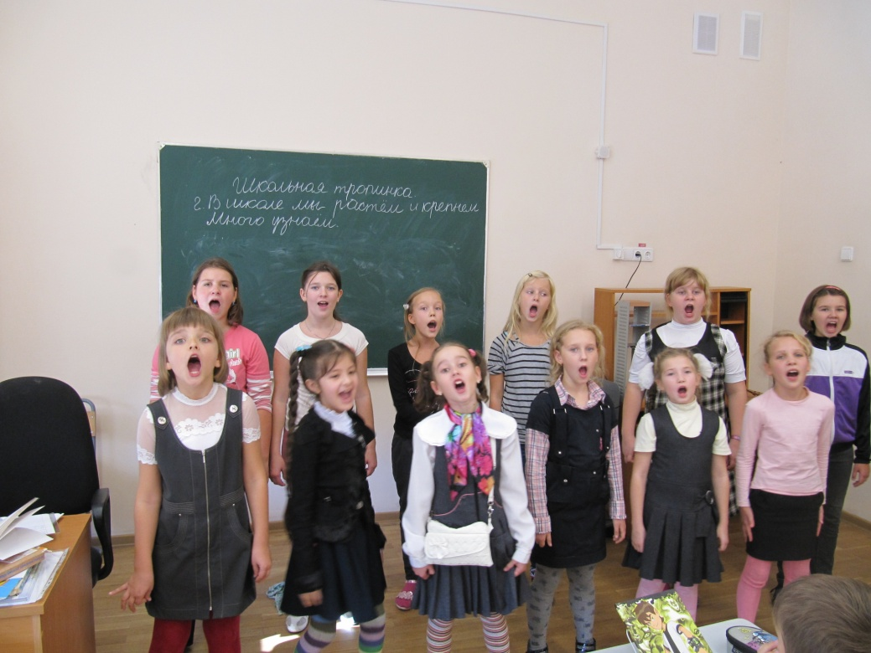
Пение как средство укрепления здоровья.
Пение является мощным средством балансировки нервной системы, психики, профилактики заболеваний голосового аппарата и органов дыхания.

Slide 7
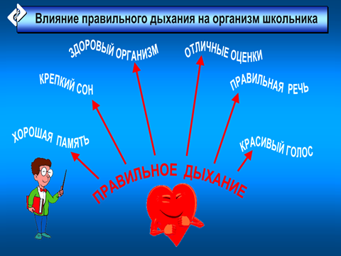

Slide 8
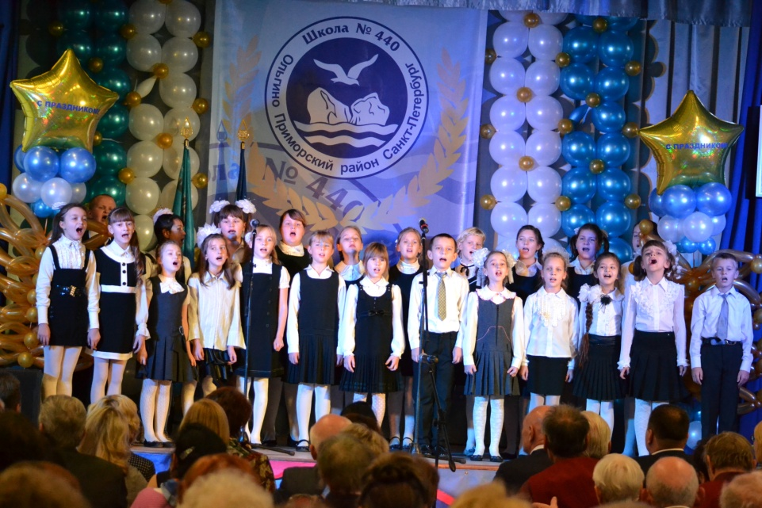
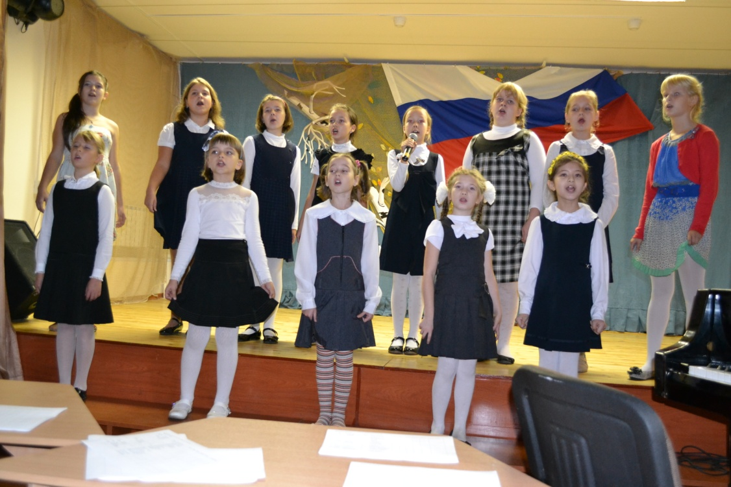
Пение, особенно хоровое, - это верный показатель духовного и физического здоровья нации.
.

Slide 9

Спасибо за внимание!
      Позвольте себе быть счастливыми и пойте на здоровье!

